Slide 1







長者科技通
第一單元: 認識你的智能手機
我的筆記
我可以:
解釋甚麼是智能手機，以及它常見的功能。
認識主要實體部件（螢幕、按鈕、充電插口、相機）。
開啟／關閉手機及解鎖手機。
瀏覽主畫面、開啟應用程式，並找到「設定」、「訊息」及「聯絡人」。
配合我的需要調整基本設定，例如螢幕亮度、字體大小及音量。
重點摘要
本課的重點體會 :
支援
我可以獲得的支援：
我的行動計劃
我將在接下來的一週 :
1
2
3

Slide 2





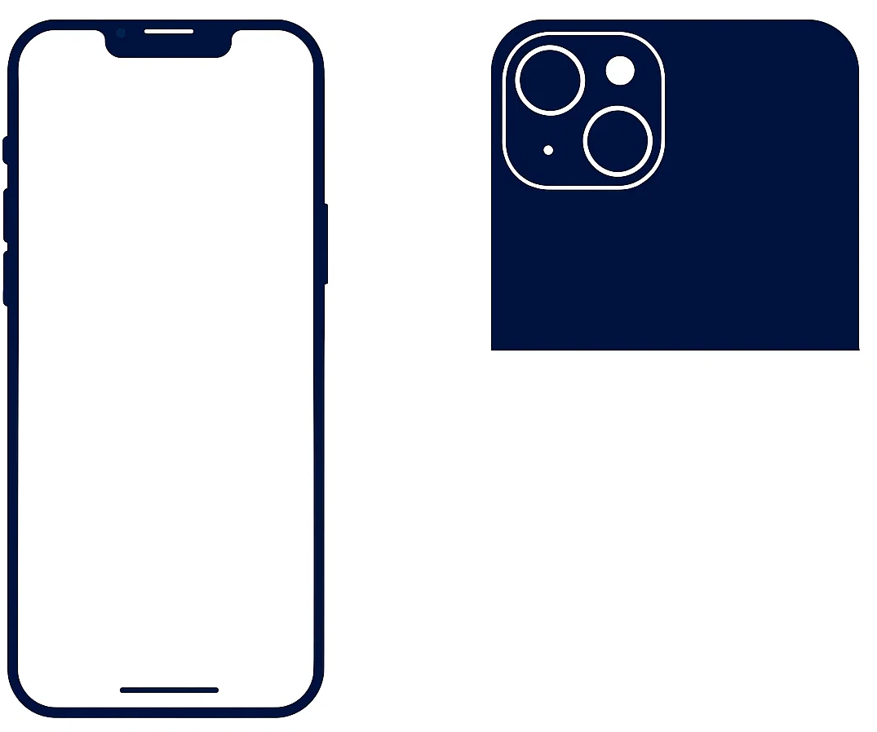
長者科技通
第一單元: 認識你的智能手機
甚麼是智能手機？
智能手機有多種類型。它們整體上相似，但在細節上各有不同。市面上有不同的品牌（例如 iPhone、Samsung、LG、Motorola、Pixel、Xiaomi），而每個品牌之下亦有不同型號（例如 iPhone 14、15、16）。
智能手機主要有兩種操作系統：iPhone 使用 Apple iOS，其他品牌使用 Google Android。然而，即使兩部手機使用相同的操作系統，亦不代表它們在功能或設計上完全相同。
智能手機可進行以下操作：
  撥打電話
  發送短訊
  傳送電郵
  FaceTime /視像通話
  拍攝相片／視頻
  瀏覽互聯網
主要實體部件
大多數智能手機都有以下部件：
前置鏡頭
側邊按鈕
充電接口
SIM 卡插槽
音量按鈕
響鈴／靜音切換鍵
後置鏡頭
閃光燈
開啟／關閉手機及解鎖手機
開啟及關閉：按住側邊按鈕。手機開啟後會保持運作；當暫時未使用時，手機會進入「睡眠」狀態（螢幕會變黑），以節省電量。
解鎖：輕按任何按鈕或螢幕以喚醒手機。為保障安全，手機會自動上鎖，並須使用密碼、指紋或面部識別進行解鎖。
操作導航
點按（Tap）： 輕觸螢幕以選取項目。
觸控並按住（Touch and hold）： 將手指按住螢幕，以移動應用程式。
捲動（Scroll）： 上下滑動手指以瀏覽內容。
滑動（Swipe）： 左右滑動手指以切換頁面或畫面。
縮放（Zoom）： 兩隻手指放在螢幕上，張開以放大，或合攏以縮小。
使用語音助理喚醒指令：
iOS（Siri）： 說出「喂 Siri」，或長按側邊按鈕。
Android（Google Assistant）： 說出「喂 Google」，或長按主畫面按鈕。
調整設定
使用“設定”調整以下選項：
亮度
文字大小
音量
輔助功能
  使用應用程式
  設定鬧鐘
  查看天氣
  使用計算機
  在日曆安排日程
  使用 GPS導航
使用指南
掃描二維碼（用相機）或點擊連結。
iPhone
Android
1
7
8
6
5
2
4
3

